Slide 1
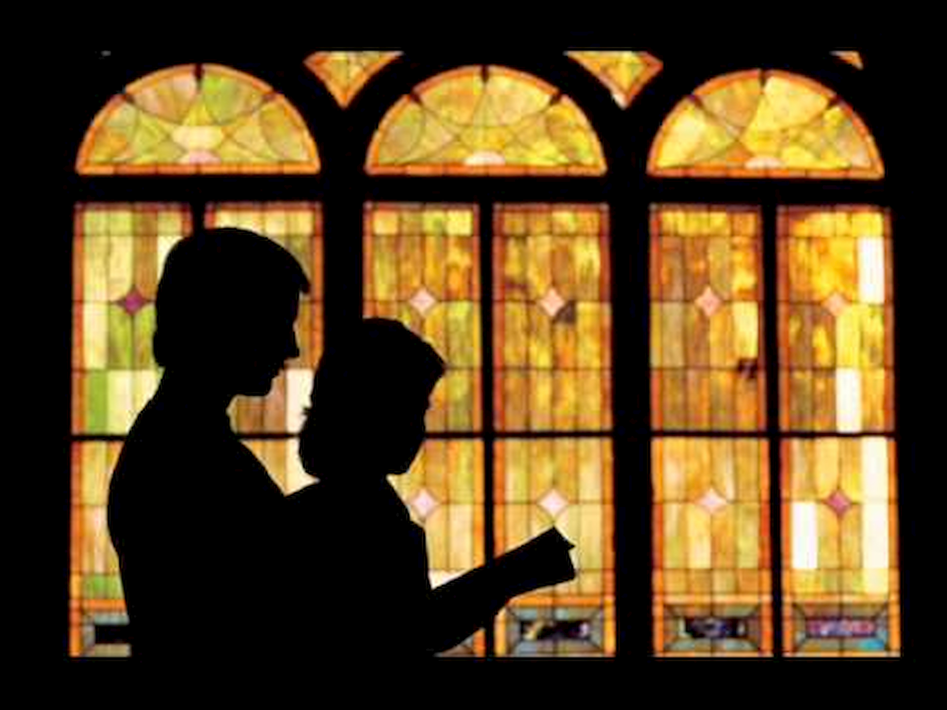
CO JE CÍRKEV?

Slide 2
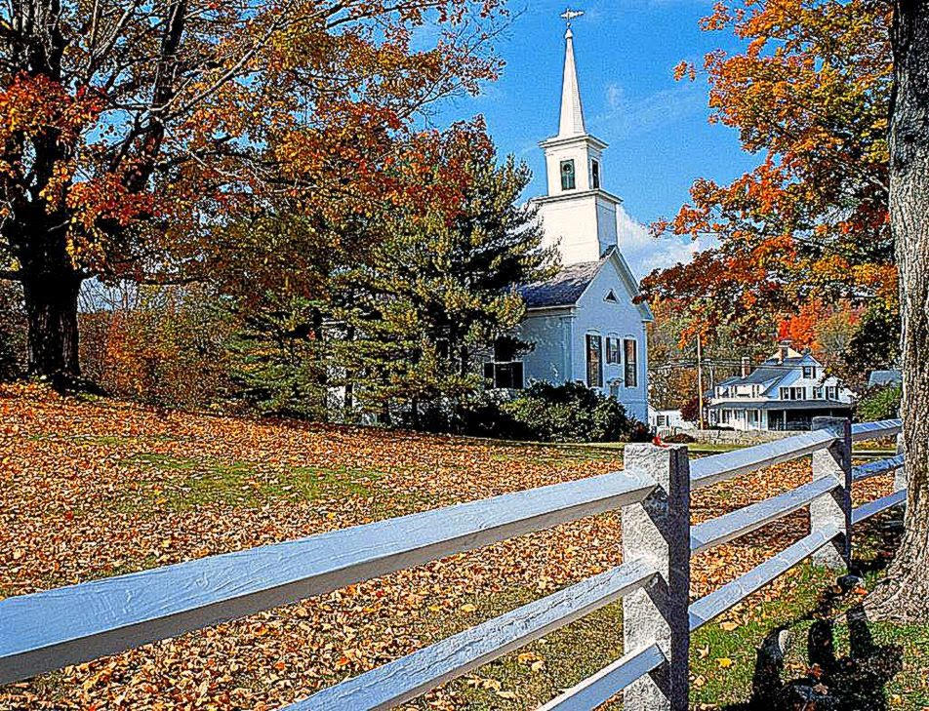
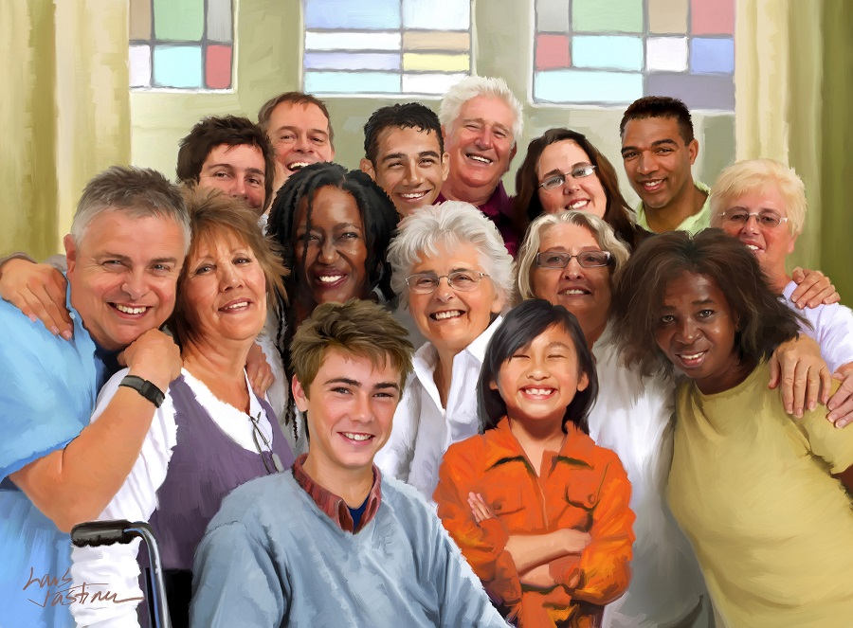
Čím je pro vás církev? Je to chrám, ve kterém uctíváme, nebo členové, kteří ho tvoří? Nechť Pavel vysvětlí Boží záměr s námi jako církví. עֵדָהQAHAL, znamená SHROMÁŽDĚNÍ nebo SHROMÁŽDĚNÍ. ἐκκλησία EKKLESIA znamená CÍRKEV nebo SJEDNOCENÍ.

Slide 3
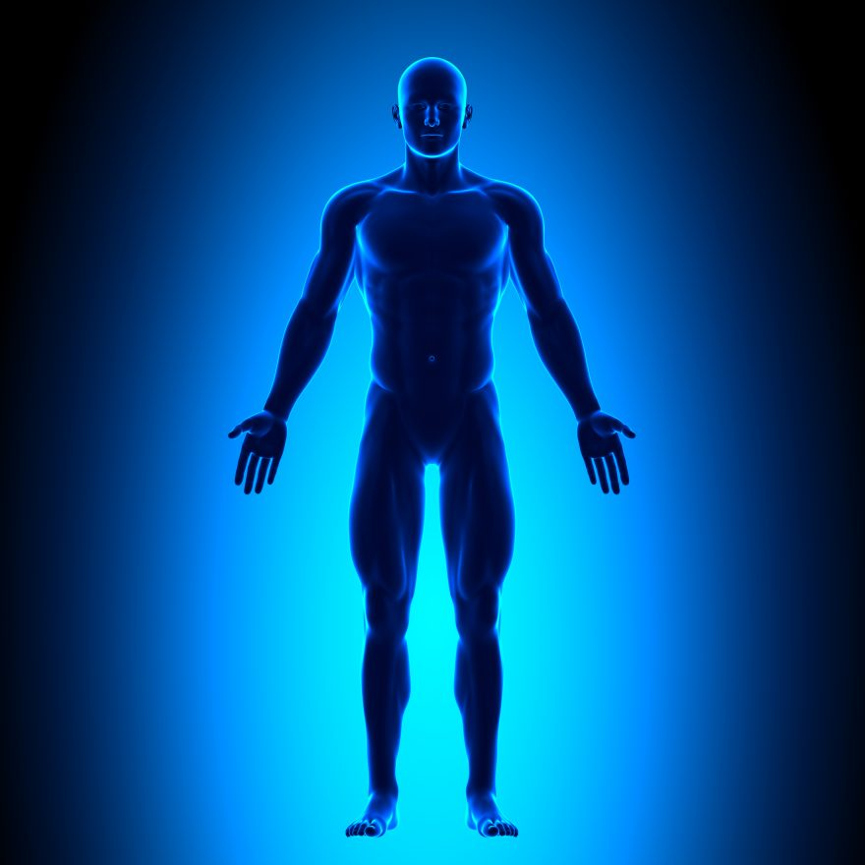
1. Korintským 12,12-27
Neboť jako je tělo jedno a má mnoho údů, ale všechny údy těla, jsouce mnoho, jsou jedno tělo, tak i Kristus. Neboť jedním Duchem jsme byli všichni pokřtěni v jedno tělo, ať Židé nebo Řekové, otroci nebo svobodní; a všichni jsme byli dáni, abychom pili z jednoho Ducha. Navíc tělo není jen jeden člen, ale mnoho. Když řeknu noha: "Protože nejsem ruka, nejsem z těla, je to důvod, proč nebude z těla?" A když řeknu ucho: "Nejsem oko, nejsem z těla", je to důvod, proč nebude z těla? Kdyby celé tělo bylo oko, kde by bylo ucho? Kdyby bylo slyšet všechno, kde by byl zápach? Nyní však Bůh umístil údy každého z nich do těla, jak chtěl. Neboť kdyby všichni byli jedním údem, kde by bylo tělo? Ale nyní je mnoho členů, ale tělo je jedno.

Slide 4
1. Korintským 12,12-27
Ani oko nemůže říci ruce: Nepotřebuji tě, ani hlava nohám: nepotřebuji tě. Spíše ty údy těla, které se zdají slabší, jsou nejpotřebnější; a ty z těla, kteří se nám zdají méně hodni, oblékáme je hodněji; A s těmi, kteří jsou v nás méně slušní, je zacházeno s větším dekorem. Neboť ti, kteří jsou v nás nejdůstojnější, nemají žádnou potřebu; ale Bůh ustanovil tělo a vzdával hojnější úctu tomu, co chybělo, aby v těle nedocházelo k neshodám, ale aby se všichni členové starali jeden o druhého. Trpí-li tedy jeden úd, truchlí s ním všechny údy, a obdrží-li jeden úd čest, radují se s ním všichni údové. Vy jste tedy tělo Kristovo a každý z nich je zvláště údem.

Slide 5
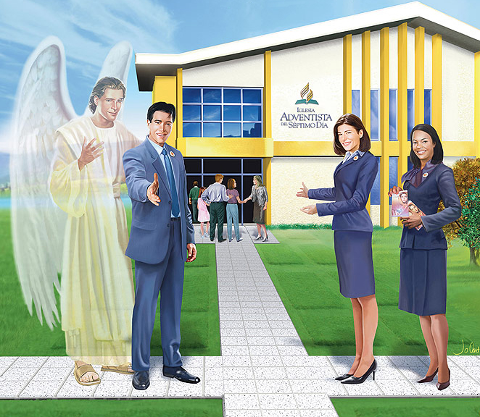
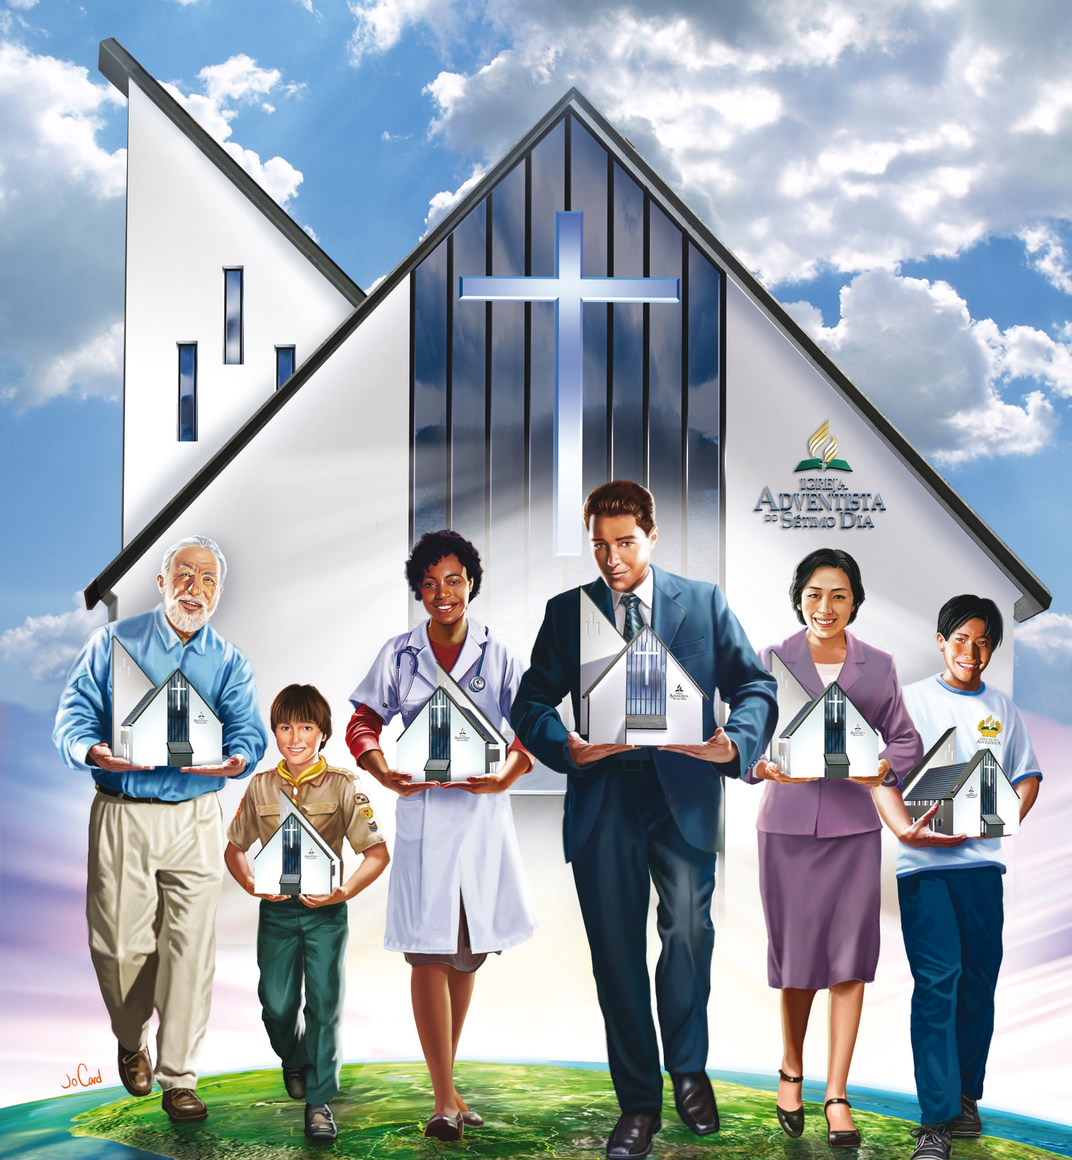
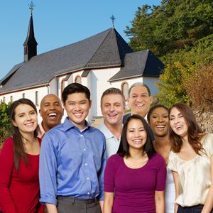
VŠICHNI JSME POTŘEBNÍ
JEDNOTA
TĚLO
Pavel zde ukazuje, co je církev, je to tělo. Apoštol Pavel napsal, že jsme všichni údy téhož těla a musíme pracovat společně, aby tělo správně fungovalo. Základním principem tohoto prvního obrazu je jednota. Jsme skupina členů, kteří musí stát při sobě, aby církev (tělo) mohla ctít a oslavovat Boha. Jsme jedno v Kristu. Modleme se, aby nám Bůh pomohl stát při sobě a vzájemně se podporovat, abychom stáli pevně, když očekáváme návrat našeho Pána Ježíše Krista.

Slide 6
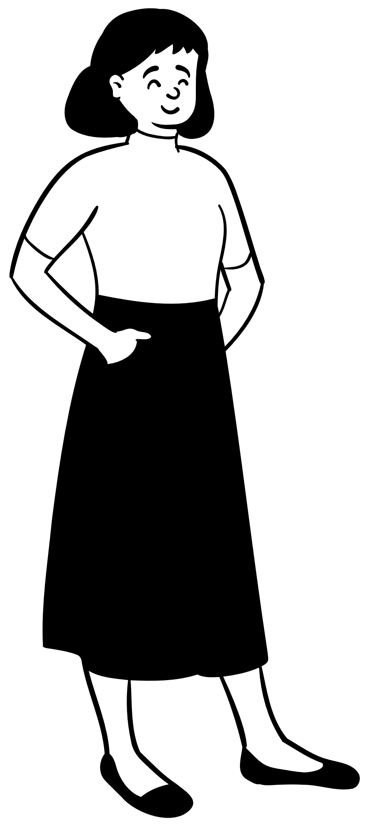
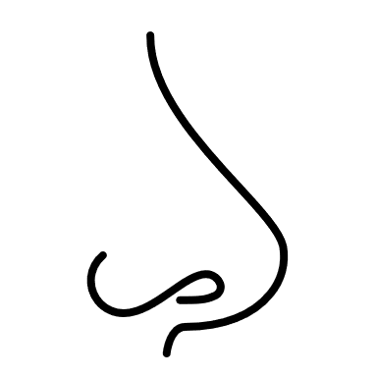
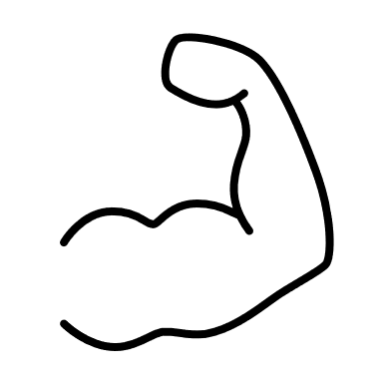
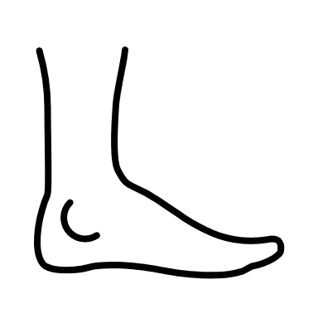
Církev je tělo Kristovo a Kristus jeho hlavou (viz 1 K 12,27; Eph. 1: 22-23; Ko 1,18-24).
Všichni členové církve jsou samostatné jednotky, které v církvi zastávají různé pozice a různé zodpovědnosti. Dostávají dary od Boha pro tyto role, dary odpovídající jejich individuálním potřebám; ale všichni se musí zodpovídat Kristu a jsou v něm sjednoceni.
Nemůžete se obejít bez žádné části těla, pokud chcete, aby i nadále fungovalo efektivně.
Členové se musí vzájemně plně doplňovat, aby společně plnili všechny funkce nezbytné pro dobro celku.
Církev potřebuje zasvěcené a aktivní členy, kteří neustále přispívají k úplnému dokončení díla církve při získávání duší pro Boží království.
Žádný člen, bez ohledu na to, jak slabý, nevědomý nebo malý, by neměl být považován za zbytečného nebo bezcenného. Kristus miluje všechny údy. Položil svůj život za všechny a zemřel by za jednu duši.
Každý z nás má své místo a není správné se domnívat, že členové patří k různým orgánům, a proto se k sobě nemohou vztahovat.
Notes:
Církev je tělo Kristovo a Kristus jeho hlavou (viz 1 K 12,27; Eph. 1: 22-23; Ko 1,18-24). Apoštol představuje církev jako tělo Kristovo, což znamená, že je to sjednocené tělo, s Kristem jako jeho hlavou (srov. 1 K 12,27; Eph. 1: 22-23; Ko 1,18-24). Prostřednictvím jazykového obrazu, v němž jedna část představuje nebo je pojmenována pro celek, představuje Kristus, hlava církve, celou církev. Všichni členové církve jsou samostatné jednotky, které v církvi zastávají různé pozice a různé zodpovědnosti. Dostávají dary od Boha pro tyto role, dary odpovídající jejich individuálním potřebám; ale všichni se musí zodpovídat Kristu a jsou v něm sjednoceni. ve kterém každá část plní nezbytnou funkci. Nemůžete se obejít bez žádné části těla, pokud chcete, aby i nadále fungovalo efektivně. Je nezbytné, aby se členové navzájem plně doplňovali, aby společně plnili všechny funkce nezbytné pro dobro celku. V lidském těle není místo pro neaktivní končetiny ani nepotřebuje ty, které nepřispívají k celkové výkonnosti celého organismu. Církev potřebuje zasvěcené a aktivní členy, kteří neustále přispívají k úplnému 768 uskutečňování díla církve při získávání duší pro Boží království (srov. 1JT 588-589; 2JT 156-157; 3JT 67-69). Nejpokornější člen církve je právě tak údem těla Kristova jako ten, kdo má nejvýznačnější dary (viz Mat. 23:8-12; Sant. 3: 1; 1 o. s. ř. 5: 3). Kristus miluje všechny údy. Dal svůj život za všechny a zemřel by za jednu duši (viz Lukáš 15:4-7-, DTG 446; MB 261). Kdyby všichni členové měli stejný dar nebo dary a všichni by byli způsobilí pro stejný úřad nebo stejný druh služby, důležité aspekty činnosti církve pro hlásání evangelia by byly zanedbávány a duchovnost a síla církve by upadala. Každá část musí náležitě přispívat k blahu těla; jinak nelze udržet maximální účinnost. Jednota v rozmanitosti a různost v jednotě je uspořádání, které vytváří nejlepší pojednání (srov. Ez 1,28; 10; 2JT 350; SOO 504). Boží ruka předsedá všemu a jednotliví křesťané se mohou radovat z toho, že jsou považováni za hodné účasti – jakkoli malé – na velkém díle slavného završení plánu vykoupení. Žádný člen, bez ohledu na to, jak slabý, nevědomý nebo malý, by neměl být považován za zbytečného nebo bezcenného. Každý z nich je na svém místě a není správné se domnívat, že členové patří k různým orgánům, a proto se k sobě nemohou vztahovat. Bez ohledu na to, která část lidského těla je ovlivněna bolestí nebo nemocí, zdroje a energie celého organismu jsou soustředěny tak, aby zmírnily tuto bolest a obnovily zraněnou končetinu do normálního stavu. V duchovním těle se každý člen musí také zajímat o blaho druhých, aniž by respektoval osoby nebo dary.

Slide 7
Vdané ženy jsou podřízeny svým vlastním manželům, jako Pánu; neboť manžel je hlavou manželky, jako je hlavou Kristus. církve, která je jeho tělem, a on je jeho Spasitel. Tak jako je církev podřízena Kristu, tak jsou vdané ženy podřízeny svým manželům ve všem. Muži, milujte své ženy, jako Kristus miloval církev a dal sám sebe za ni, aby ji posvětil, očistil ji obmytím vody slovem, aby si ji mohl představit.
Efezským 5,22-32
Slavná církev, která neměla žádnou skvrnu ani vrásku nebo něco podobného, ale byla svatá a bez poskvrny. Stejně tak by manželé měli milovat své ženy jako své vlastní tělo. Kdo miluje svou ženu, miluje sám sebe. Nikdo totiž nikdy nenáviděl své vlastní tělo, ale udržuje ho a pečuje o něj, jako Kristus pronásleduje také církev, protože jsme údy jeho těla, jeho těla a jeho kostí. Proto muž opustí svého otce a matku a spojí se se svou ženou a ti dva budou jedno tělo. Veliké je toto tajemství; ale říkám to o Kristu a církvi.

Slide 8
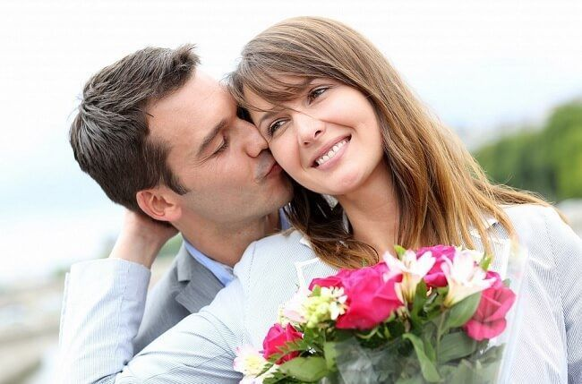
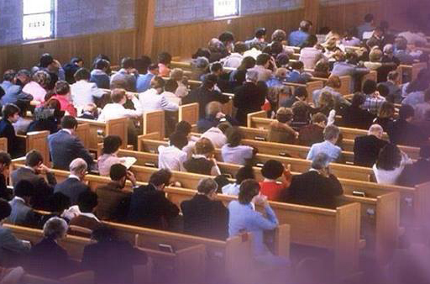
DOBRÉ VZTAHY
MANŽELSTVÍ
LÁSKA
VĚRNOST
RESPEKT
Nyní apoštol Pavel odkládá předměty, aby se vztahoval k lidem. Při této příležitosti ukazuje na příkladu manželství princip dobrého vztahu, kde se povzbuzuje láska, úcta, věrnost atd. Jako církev musíme milovat Boha nade vše, milovat se také bratrskou láskou. Důvěra mezi námi je také důležitá, protože tímto způsobem pracujeme bezpečně. Musíme projevovat úctu k Bohu svými činy a myšlenkami, stejně jako respektovat jeden druhého uvnitř i vně církve. Věrnost Bohu je velmi důležitá, abychom každý den přijímali Jeho požehnání, ale musíme být také věrní svým bratrům a sestrám tím, že o nich nebudeme mluvit špatně za jejich zády, obviňovat je nebo jimi pohrdat. Manželství, které miluje, respektuje a má věrnost jeden druhému, přetrvá. Totéž platí pro církev.

Slide 9
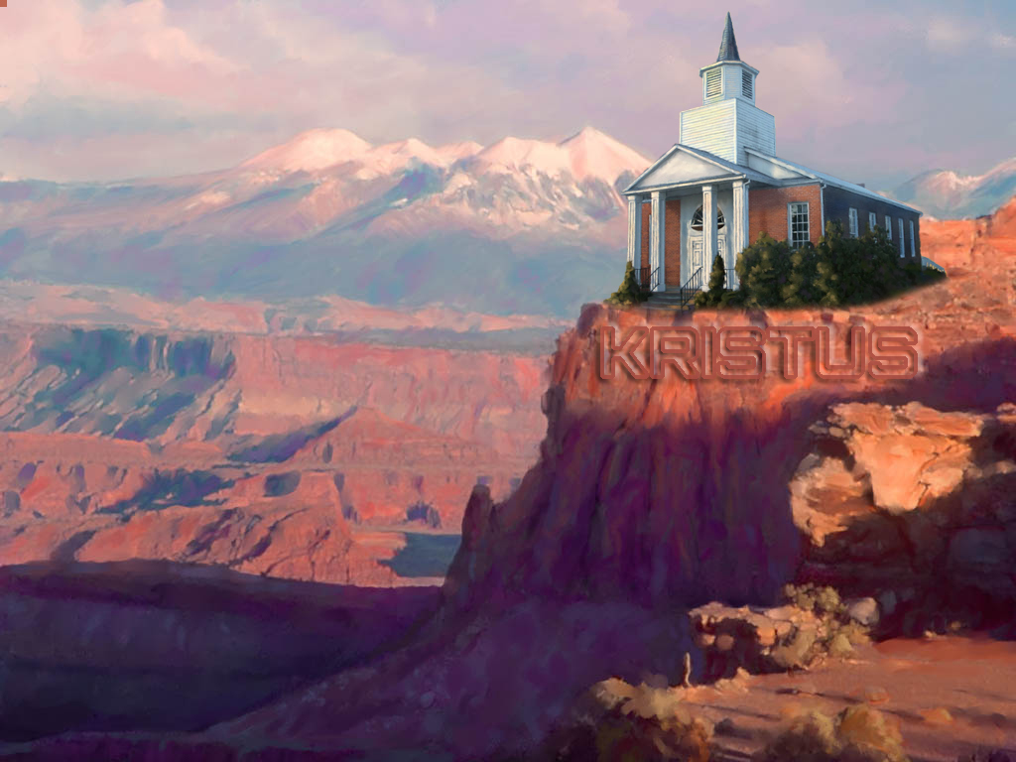
Neboť my jsme Boží spolupracovníci a vy jste Boží půole, Boží stavba.
1. Korintským 3,9-17
Podle milosti Boží, která mi byla dána, jsem jako zkušený architekt položil základy a další staví na vrcholu; Ale ať se všichni dívají, jak přerůstá. Nikdo totiž nemůže položit jiný základ než ten, který je položen, což je Ježíš Kristus.
A jestliže na tomto základě někdo staví zlato, stříbro, drahé kameny, dřevo, seno, listí, práce každého z nich se projeví; na den, kdy to ohlásí, neboť ohněm to bude zjeveno; a oheň vyzkouší, jaké je dílo.
Pokud zůstane práce toho, kdo přestavěl, dostane odměnu. Je-li něčí dílo spáleno, utrpí ztrátu, i když on sám bude zachráněn, i když stejně jako ohněm. Nevíte, že jste Boží chrám a že ve vás přebývá Duch Boží? Zničí-li někdo Boží chrám, Bůh zničí jeho; neboť chrám Boží, kterým jste, je svatý.

Slide 10
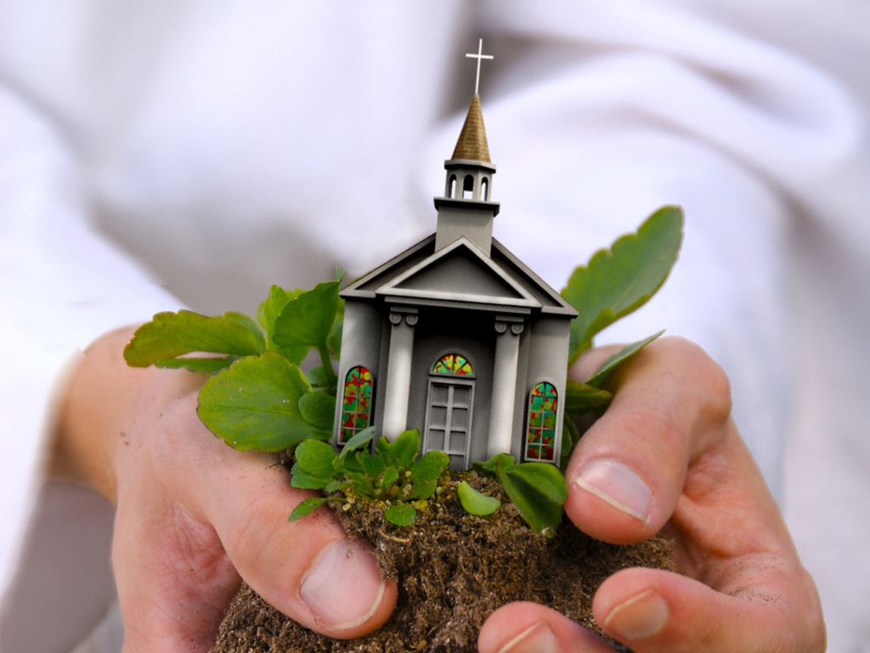
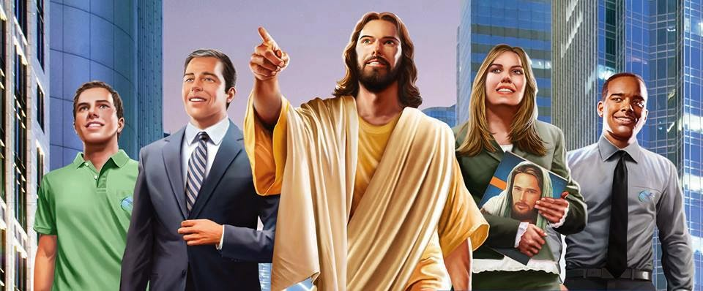
ZÁKLADEM JE KRISTUS
STAVBA
Pavel mluví o budově, jejíž hlavní klíč se nachází ve verši 11: "Nikdo totiž nemůže položit jiný základ než ten, který je položen, což je Ježíš Kristus." Jako církev potřebujeme mít pevný a pevný základ, abychom se nezhroutili, a tímto základem je Kristus. Naše nauky jsou založeny na Kristu, naše kázání musí být založeno na Kristu, naše svědectví musí být založeno na Kristu. Všechno musí být zakotveno v Kristu, abychom byli silnou a sjednocenou církví.

Slide 11
Zasadil jsem, Apollos zaléval; ale růst byl dán Bohem. Takže ani ten, kdo sází, není něco, ani ten, kdo trápí, ale Bůh, který dává růst. A ten, kdo zasévá, a ten, kdo zalévá, jsou jedno a totéž; i když každý obdrží svou odměnu podle své práce. Neboť my jsme Boží spolupracovníci a vy jste Boží pole, Boží stavba.
1. Korintským 3,6-9

Slide 12
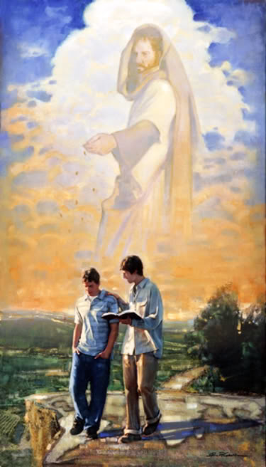
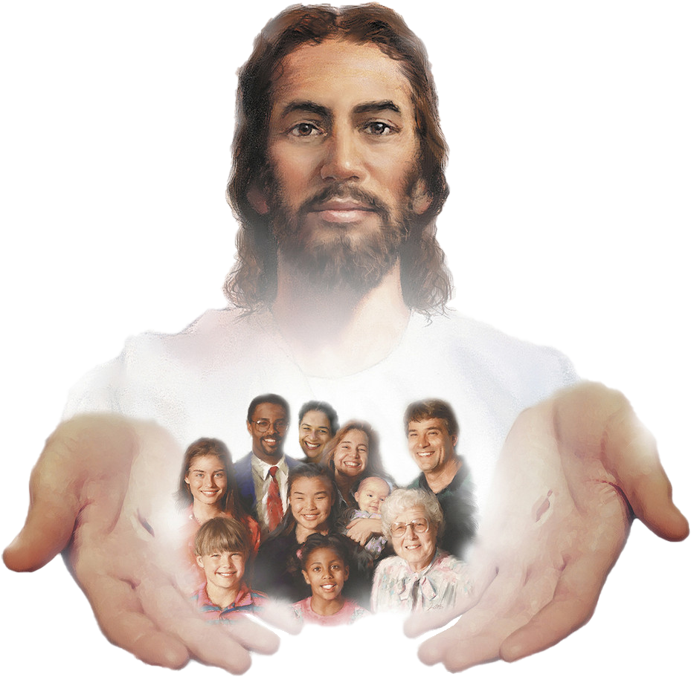
BŮH DÁVÁ RŮST
POLE
Tento biblický úryvek ukazuje církev jako pole obdělávání, kde Bůh dává růst. Jako členové církve musíme chápat, že všichni společně rosteme k plnosti Krista.
Podobně musí být Bohu vzdána sláva našeho úspěchu jako církve, protože díky požehnáním, která On dává, si každý úspěch zaslouží. Musíme také pochopit, že nejde o to vidět, kdo zaseje více semen nebo kdo sklízí více duší, ale abychom se ujistili, že společně rosteme a jsme připraveni na to, až rozsévač přijde ke sklizni, a pak budeme počítáni jako pšenice a ne jako koukol.

Slide 13
Efezským 6,11-17
Oblečte si celé odění Boží, abyste se postavili proti nástrahám ďábla. Neboť nebojujeme proti tělu a krvi, ale proti knížectvím, proti mocnostem, proti vládcům temnoty tohoto věku, proti duchovním zástupům zlovolnosti v nebeských krajích. Proto vezměte celé odění Boží, abyste vytrvali ve zlý den, a když jste všechno dokončili, stůjte pevně. Buďte proto pevní, opásejte bedra pravdou a oděni pancířem spravedlivosti a oblečte nohy přípravou evangelia pokoje. Především se chopte štítu víry, kterým můžete uhasit všechny ohnivé šípy Zlého. A vezměte přilbu spasení a meč Ducha, který je slovem Božím.

Slide 14
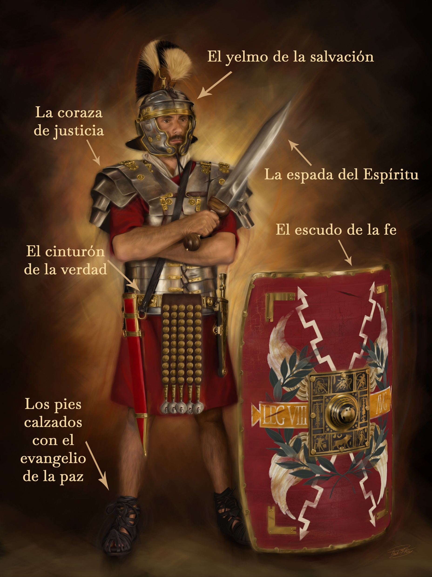
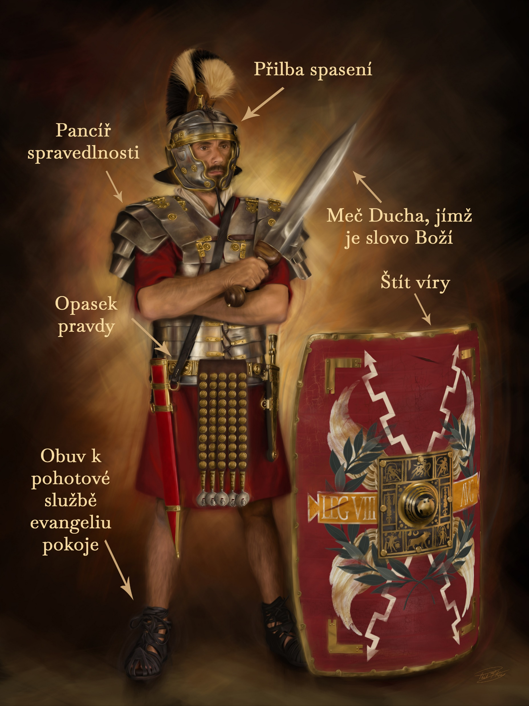
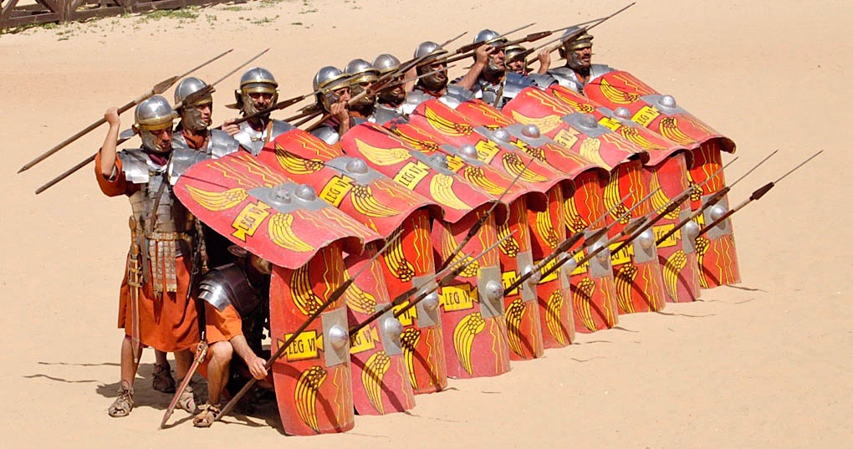
POSLUŠNÝ A VĚRNÝ
ARMÁDA
Pavel mluví o armádě připravené a plné věrnosti Králi králů. Armáda musí být plně vybavena, než vyrazí na bojiště; křesťan být musí také dobře
připraven s celou svou duchovní zbrojí, než budeš čelit ďáblu, jinak budeš nevyhnutelně poražen.
Jako církev jsme armádou věrných Božích služebníků, vybavených zbrojí, kterou připravil a které je účinné čelit každý den v boji proti nepříteli. Jsme přesvědčeni, že Kristus je s námi, aby nám dal vítězství. On, náš velký generál, je naší nadějí, posloucháme Ho a jsme mu věrni.

Slide 15
Prostřednictvím pěti obrazů jsme viděli, co je církev. Stručně řečeno, církev je skupina věřících:
udržuje jednotu (tělo).
udržuje dobrý osobní vztah s Bohem a s druhými (manželství).
má Krista (Dům) jako svůj pevný základ.
neustále roste (pole).
bojuje proti Zlému a udržuje si poslušnost a věrnost Bohu (armáda).
To je církev, proto musíme Boha každý den prosit, abychom dosáhli ideálu, který Bůh očekává, že dosáhneme jako jeho lid a svatý národ, kterým jsme. Bojujme společně, aby se naplnil Boží plán s jeho církví.

